Slide 1



Slide 2


Slide 4


TOÁN
(Tiết 3)

Slide 5
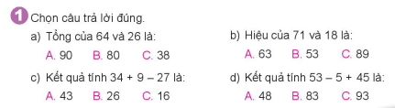

Slide 6


Tổng của 64 và 26 là:
90
80
38

Slide 7

Hiệu của 71 và 18 là:
89
63
53

Slide 8
Kết quả tính : 34 + 9 – 27 là:
43
26
16

Slide 9
Kết quả tính: 53 – 5 + 45 là
83
93
48

Slide 10
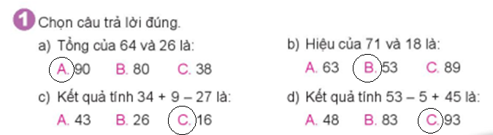

Slide 11
Bài 2. Tìm chữ số thích hợp.
2 7
3
8 1
+
+
-
4 6
6
2
7 5
6

Slide 12

Bài 4. Con bò sữa của bác An mỗi ngày cho 20 l sữa. Con bò sữa của bác Bình mỗi ngày cho ít hơn con bò sữa của bác An 5 l sữa. Hỏi mỗi ngày con bò sữa của bác Bình cho bao nhiêu lít sữa?

Slide 13
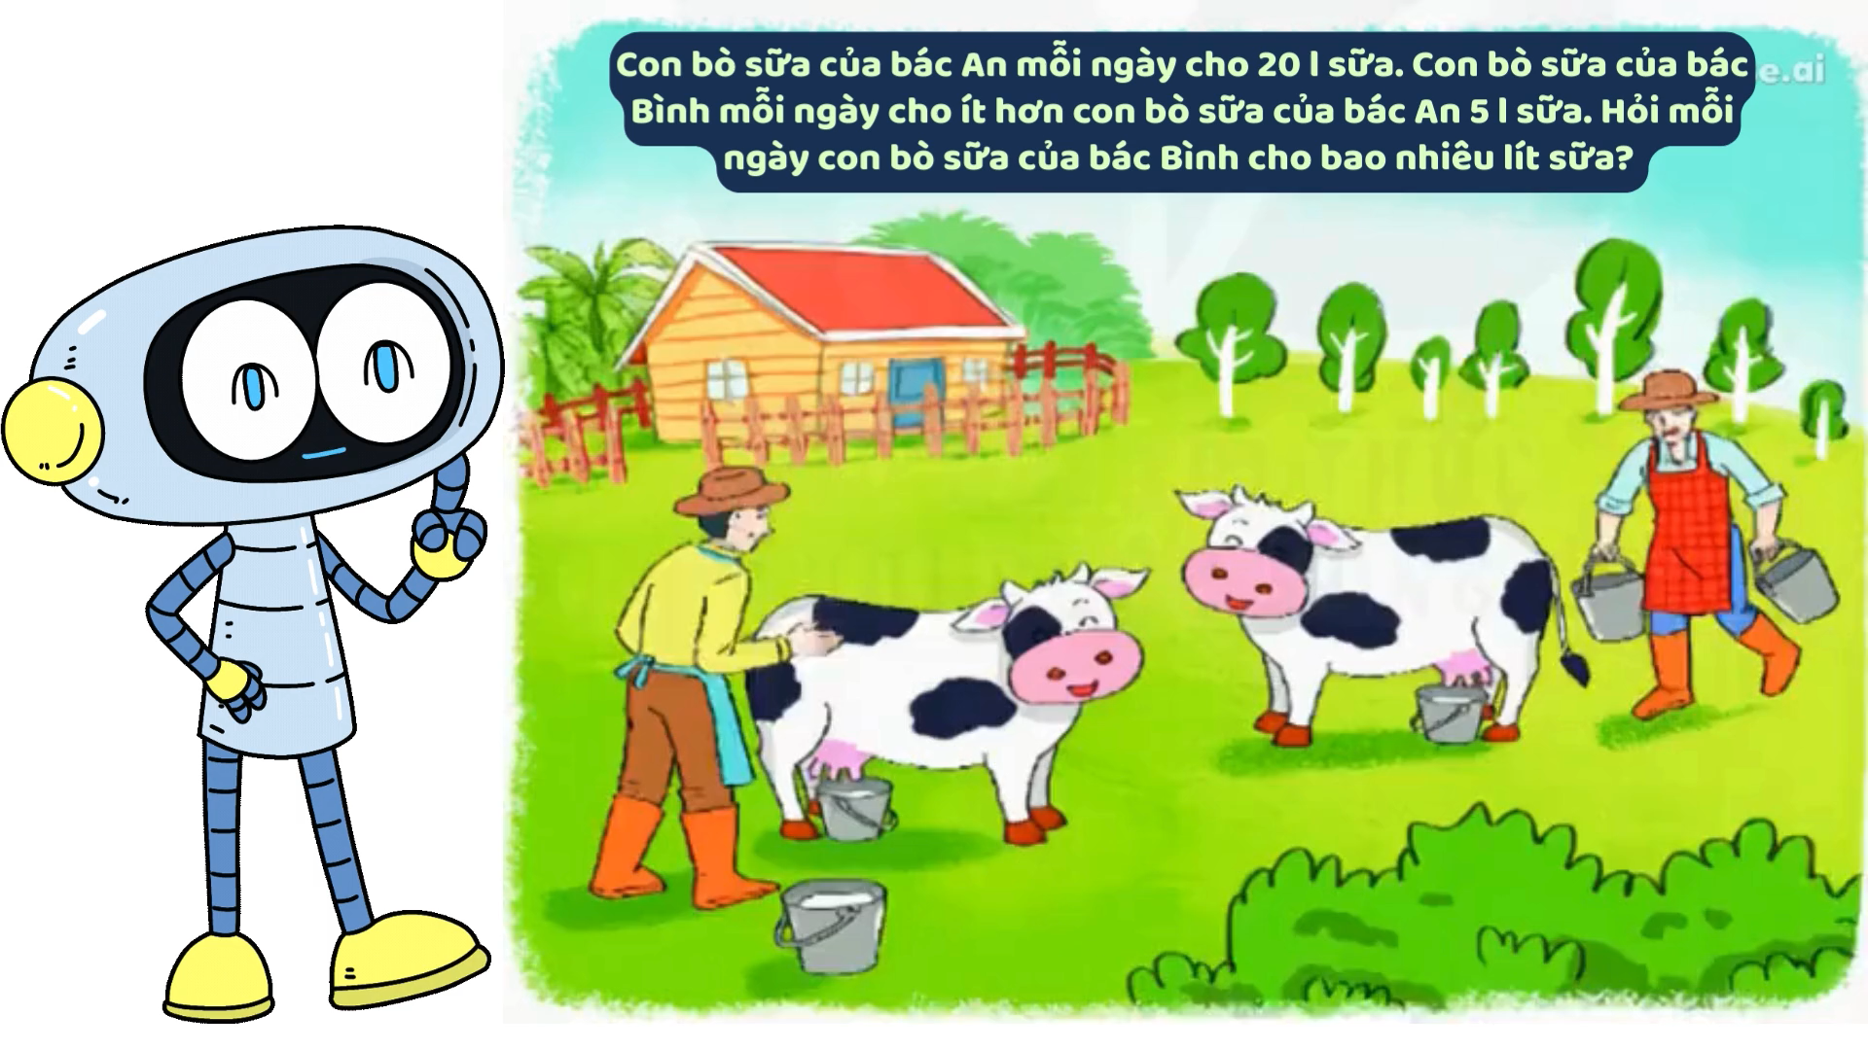

Slide 14
Bài 4. Con bò sữa của bác An mỗi ngày cho 20 l sữa. Con bò sữa của bác Bình mỗi ngày cho ít hơn con bò sữa của bác An 5 l sữa. Hỏi mỗi ngày con bò sữa của bác Bình cho bao nhiêu lít sữa?
Tóm tắt:
Con bò sữa của bác An cho : 20 l sữa
Con bò sữa của bác Bình cho: ít hơn con bò sữa của bác An 5 l sữa.
Con bò sữa của bác Bình cho: ... l sữa?

